Slide 1
Título:
Estudante: Arthur e Lucas
Turma:4 ano b
Professor Regente:fe
Professora de Informática Pedagógica: Leiliane Vavassori Estevam

Slide 2
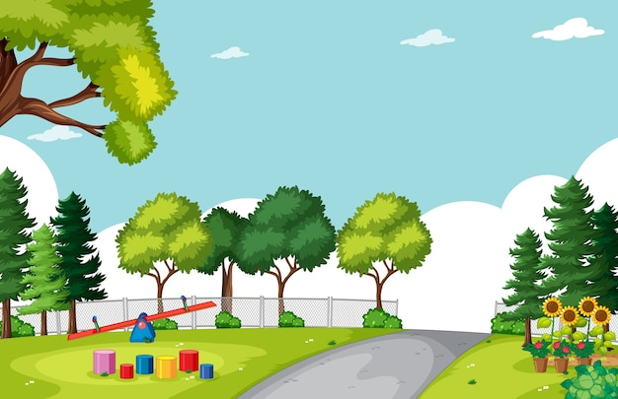
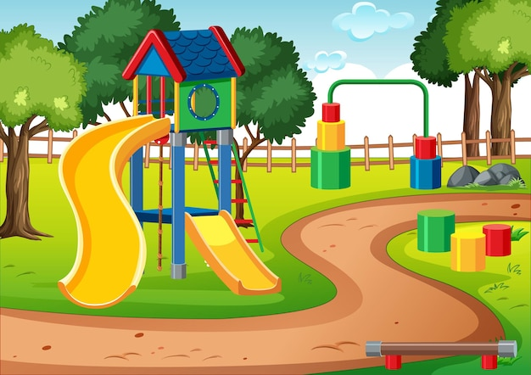









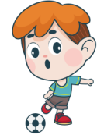
























Queridos alunos(as),
Pensem em uma situação que ocorre no parquinho. Vocês terão os personagens abaixo para ajudar na elaboração de três (3) até cinco (5) tirinhas.
Comece descrevendo abaixo:
Título:
Quadrinho 01 duda estava tomamdo sorvete
Quadrinho 02:alice estava brimcamdo
Quadrinho 03: davi estava jogomdo futibom
Quadrinho 04:
Quadrinho 05:

Slide 3











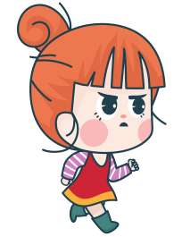

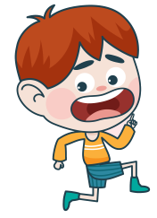

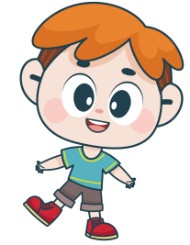
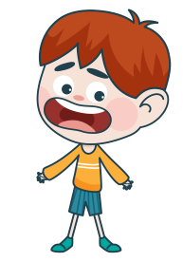


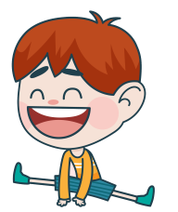
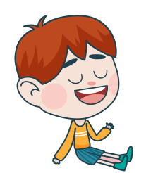

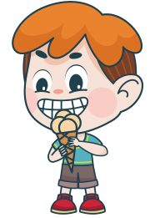

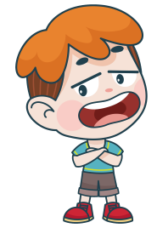

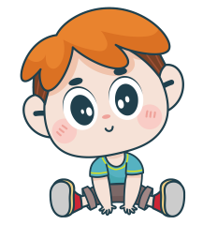

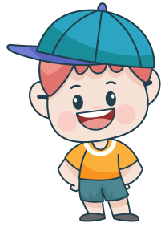
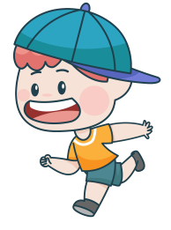




Slide 5


